Slide 1
마약류통합관리시스템
(조제보고 및 신규 기능)
기업부설연구소 임지훈

Slide 2
1. 조제보고 설정
조제보고는 eClick에서만 가능하며
환경설정 ServerSetup198 => 1. 조제보고 설정을 선택하면 사용이 가능합니다.
조제보고를 사용하기 전 알아야 할 점
- 마약류취급의료업자는 투약보고가 원칙이나, 마약류관리자가 있는 의료기관
의 경우 “조제보고＂하고 해당 투약기록을 확인할 수 있는 경우에는
투약보고 한 것으로 인정됩니다.
※ 마약류관리자가 있는 의료기관에서 “조제보고＂할 경우 투약보고를
이중으로 하지 않습니다.
- 조제보고 사용시 약국에서 처리된 내용을 진료실, 병동에서 수정, 삭제가
불가능합니다.

Slide 3
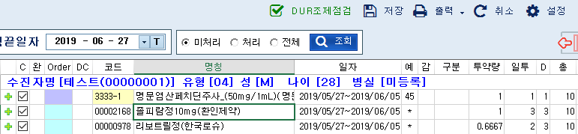
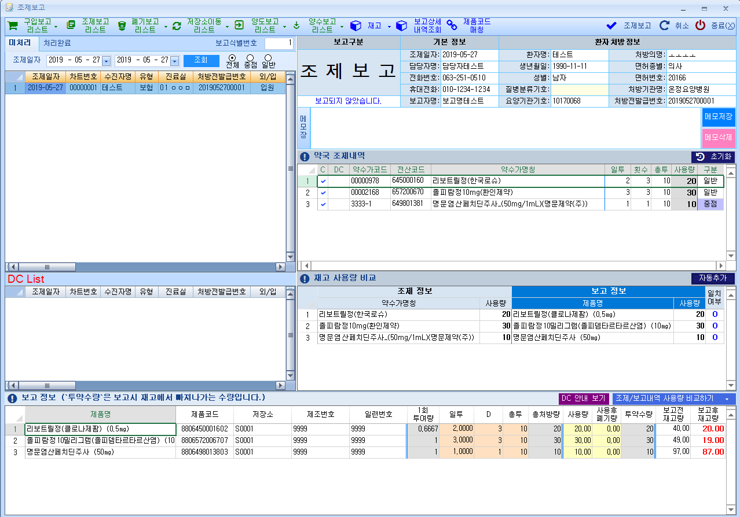
2. 조제보고 화면 설명
① 조제된 환자리스트
② 조제보고 후 DC가 있는 환자리스트
③ 보고 상태
④ 해당 보고에 대한 필요한 내용 메모
⑤ 선택된 환자의 조제내역
⑥ 재고 사용량 비교
- 약국 조제내역과 보고하고자 하는
보고 정보의 사용량을 비교.
⑦ Nims에 실제 보고하고자 하는 제품 리스트
③
ⓛ
④
⑤
②
⑥
⑦

Slide 4
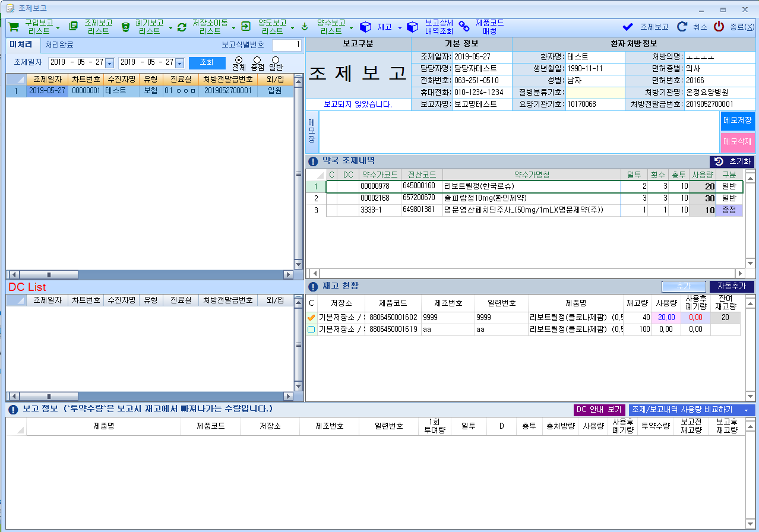
3. 조제보고 방법
④
리스트에서 환자선택
약국 조제내역에서 제품 선택
재고 현황에서 보고하고자 하는 제품 선택 후 추가
모두 추가 완료했으면 우측상단의 조제보고 버튼 클릭
ⓛ
②
③

Slide 5
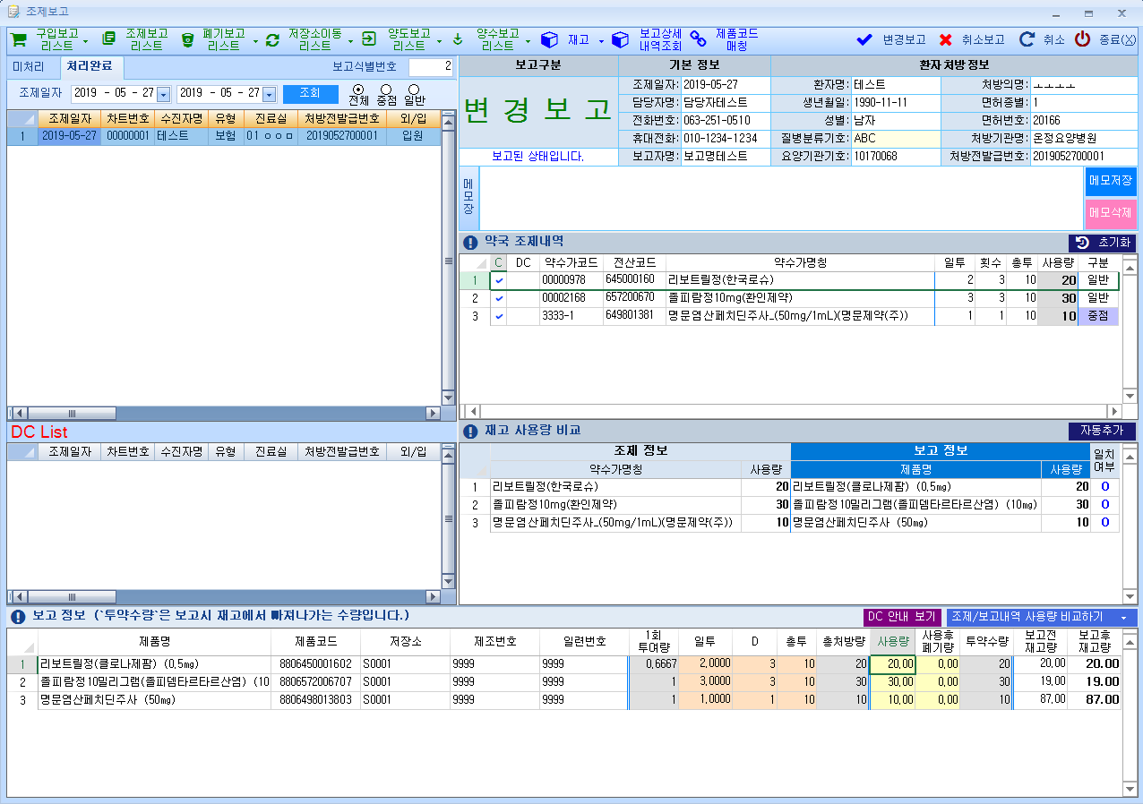
4. 변경보고 및 취소보고
사용량을 잘못 입력하였거나 반품 또는
폐기시 수량을 변경 또는 취소보고 합니다.
변경 및 취소보고는 이미 보고가 완료된
건이므로 처리완료 탭의 환자를 선택합니다.
변경보고 시 하단의 보고내역에서 변경하고자 하는 값을 입력하고 상단의 변경보고 버튼을 클릭하면 됩니다.
취소보고 시 상단의 취소보고 버튼을 눌러 취소하면 됩니다.

Slide 6
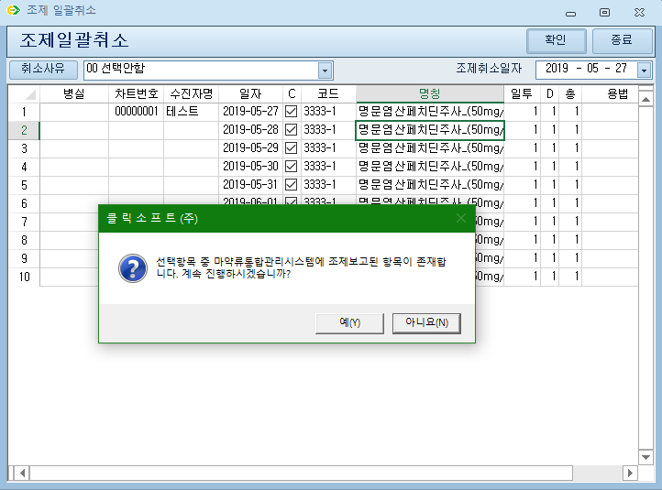
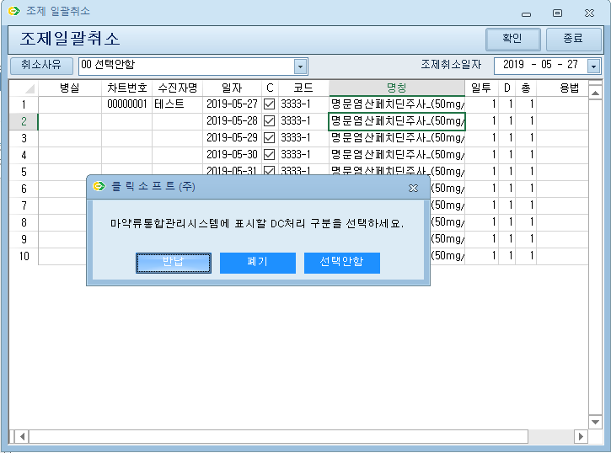
5-1. DCList
약국에서 조제보고 된 제품을 취소할 경우 해당 제품의 정보가 DCList로 넘어가게 됩니다.

Slide 7
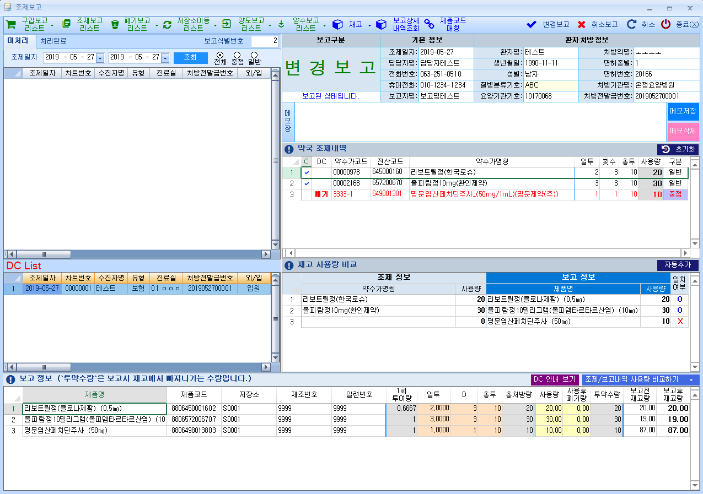
5-2. DCList(변경보고)
취소된 환자리스트는 DC List에 미처리 상태로 넘어가게 되고 클릭을 하면 약국 조제내역에 DC정보가 표시됩니다.
보고정보에는 DC된 제품이 아직 보고 된 상태이므로 변경보고를 하여 조제내역과 보고내역이 서로 일치할 수 있도록 보고를 해야 합니다.
우측의 예제 같은 경우 보고내역에서
명푼염산페치딘주사를 클릭 하여
Delete키를 이용해 줄 삭제를 진행하고 변경보고 버튼을 클릭하면 됩니다.
그렇게 되면 재고의 수량이 다시 보고전으로 돌아오게 됩니다.

Slide 8
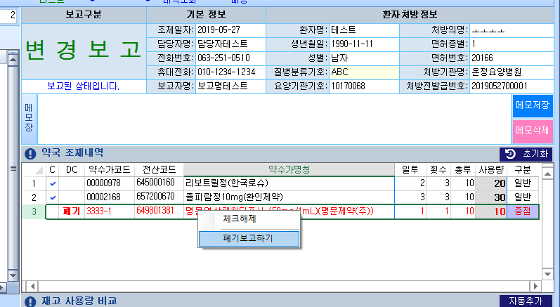
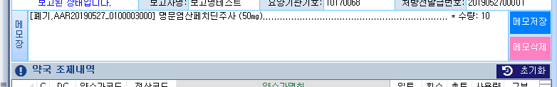
5-3. DCList(폐기)
DC건이 반품건이라면 5-2 내용까지 진행하면 모두 완료됩니다.
하지만 폐기된 제품이라면 5-2 내용까지 진행하면 재고가 다시 돌아온 상태가 되므로 폐기보고를 추가적으로 진행해야 합니다.
상단의 폐기보고 버튼으로 진행을 해도 되지만 좀 더 편의를 위해 연계적으로 보고를 진행할 수 있도록 조제내역에서 우클릭하여 폐기를 진행 할 수 있습니다.
우클릭으로 폐기보고를 진행하면 폐기보고에 입력한 제품의 정보가 메모장에 자동으로 저장되어 보여집니다.

Slide 9
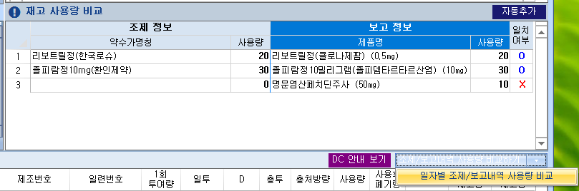
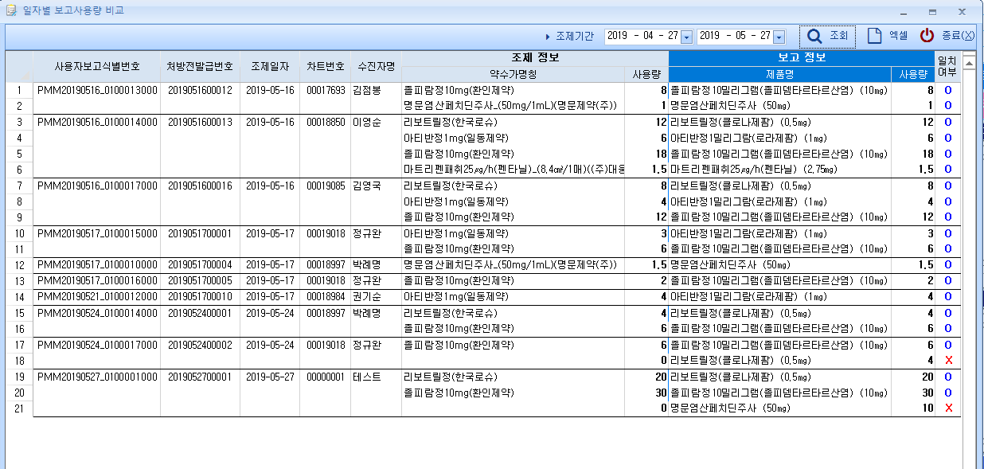
6. 조제내역 및 보고내역의 사용량 비교
사용량이 서로 일치하지 않게 보고한다면 제품의
재고가 틀어질 수 있기 때문에 비교 할 수 있는
기능입니다.
조제정보와 보고정보가 일치하는지 확인 후
변경보고 또는 취소보고를 통해 보고를 올바르게
할 수 있도록 유도합니다.

Slide 10
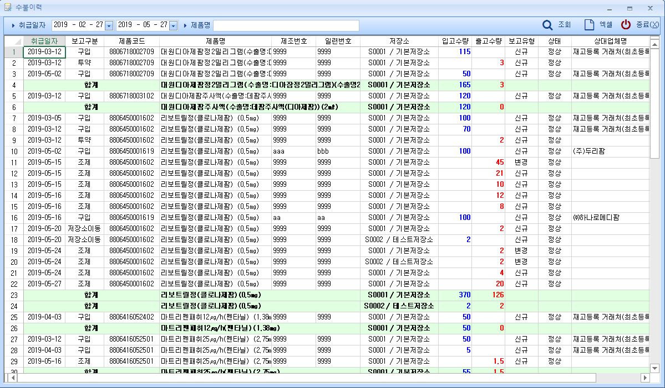
새로운 기능 1 (수불이력 조회)
메인화면의 재고 버튼 하단에 재고수불내역 버튼을 클릭하여 Nims에 보고된 제품별 수불이력을 조회할 수 있습니다. (조회기간은 최대 3개월 까지)

Slide 11
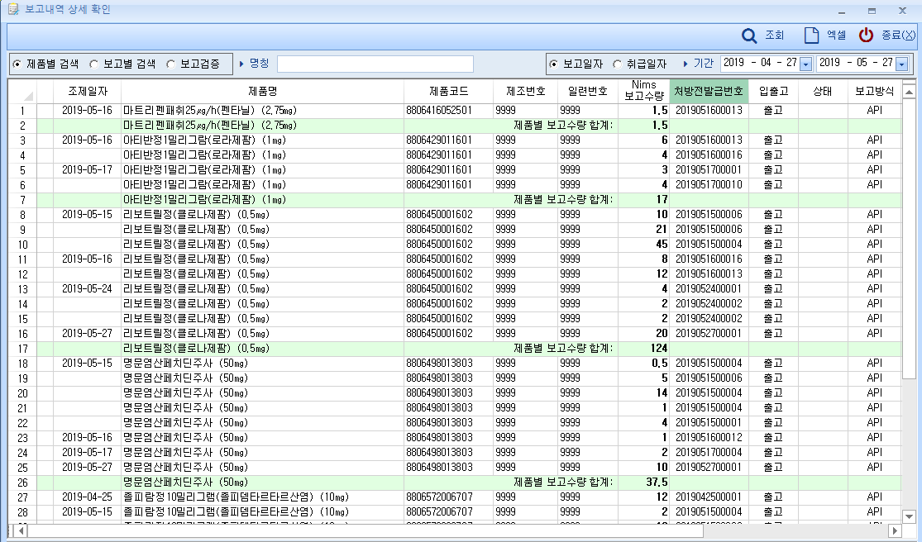
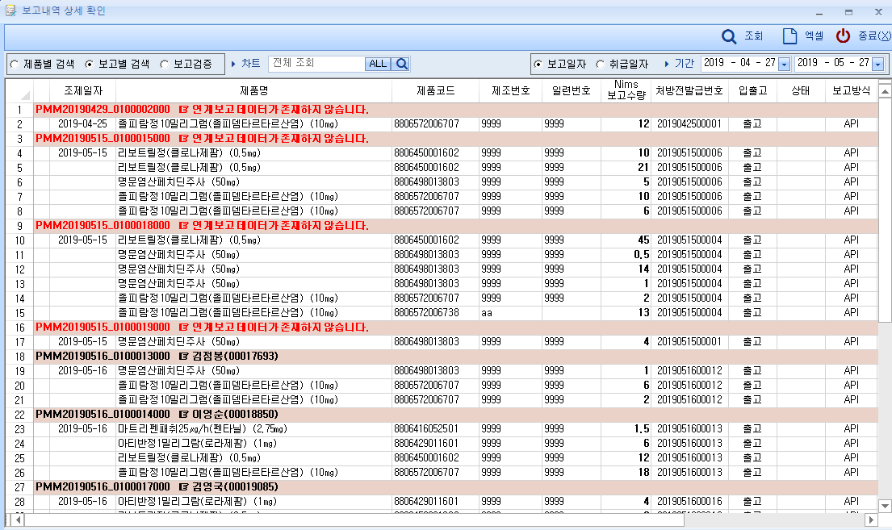
새로운 기능 2 (보고상세내역조회)
메인화면의 상단에 보고상세내역 조회 버튼이 추가되었습니다.
검색기간 동안 투약보고 혹은 조제보고가 이뤄진 제품과 보고수량을 파악 할 수 있습니다. (검색기간 최대 1개월)

Slide 12
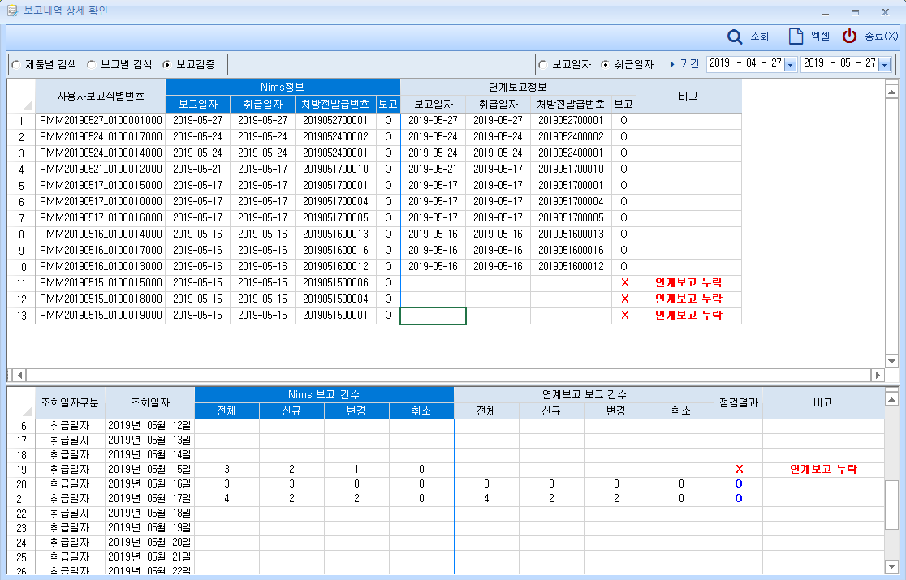
새로운 기능 3 (보고상세내역조회-보고검증)
보고내역 상세 확인 창에서 보고검증 클릭하여
보고식별번호를 비교하여 Nims보고 혹은 연계보고에서 누락된 식별번호를 추적하는 기능 입니다.
(검색기간 최대 1개월)

